Slide 1
TIẾT 29-30
Văn bản 2:
Hình ảnh hoa sen trong bài ca dao Trong đầm gì đẹp bằng sen.

Slide 2
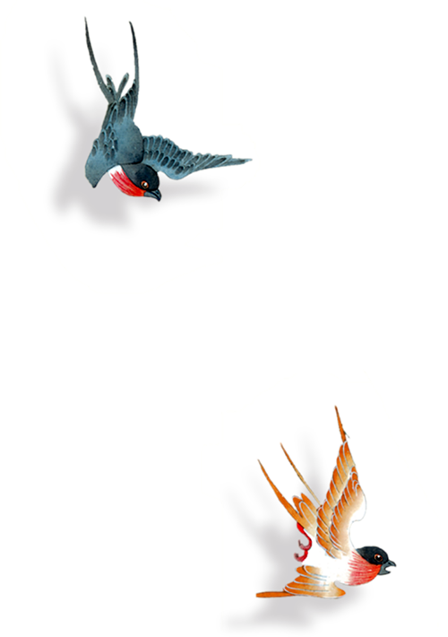
Hoạt động khởi động

Slide 3
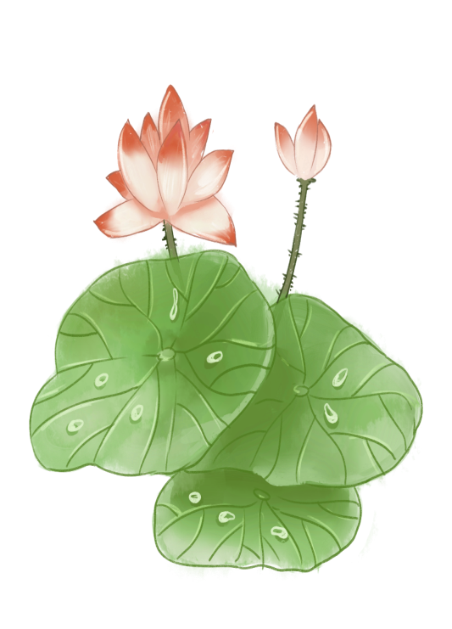
1. Em hãy sưu tầm và giới thiệu với các bạn một số bài ca dao viết về hình ảnh
hoa sen.

Slide 4
Xin cho sen sắc ngọt ngào
Ơn đời mưa nắng dạt dào tinh khôi
Tiếng cười luôn thắm trên môi
Dáng thanh tâm tịnh, đứng ngồi thoảng hương..
Hoa sen mọc bãi cát lầm Tuy rằng lấm láp vẫn mầm hoa sen Thài lài mọc cạnh bờ sông Tuy rằng xanh tốt vẫn tông thài lài.

Slide 5
Tháp mười đẹp nhất hoa sen
Việt Nam đẹp nhất có tên Bác Hồ.

Slide 6
Ai đi Châu Đốc, Nam Vang
Đi qua Đồng Tháp thấy bạt ngàn bông sen.
Đầm sen, bãi sậy, rừng tràm
Kinh dài khắp đất, lúa xanh rợp trời.

Slide 7
Em hãy thực hiện một sản phẩm sáng tạo (bức tranh, đoạn văn…) để chia sẻ cảm nhận của em về bài ca dao:
Trong đầm gì đẹp bằng sen
Lá xanh, bông trắng lại chen nhuỵ vàng
Nhuỵ vàng, bông trắng, lá xanh
Gần bùn mà chẳng hôi tanh mùi bùn.
”

Slide 8
Bài ca dao gợi vẻ đẹp thanh khiết của bông sen giữa đầm lầy vẫn hương thơm toả ngát.
Hoa sen mang tính biểu tượng con người Việt Nam. Mỗi người là một bông hoa sen toả ngát hương thơm, dù ở đâu, trong hoàn cảnh nào vẫn luôn một tâm hồn thanh cao, trong sáng.
”

Slide 9
Để vượt qua chướng ngại vật, các em phải tìm ra một ẩn số gồm 6 chữ cái. Có 4 từ hàng ngang gợi ý
Trò chơi
“Vượt chướng ngại vật”

Slide 10
Vượt chướng ngại vật
1
D | Ự | Ợ | C | L | I | Ệ | U
A | O
2
A | O
M | Ù | A | H | È
3
M | Ù | A | H | È
P | H | Ậ | T | G | I | Á | O
4
P | H | Ậ | T | G | I | Á | O
H | O | A | S | E | N
TỪ KHÓA
H | O | A | S | E | N
Bài học

Slide 11
1
D | Ự | Ợ | C | L | I | Ệ | U
Hàng ngang số 1: Nguyên liệu làm thuốc có nguồn gốc từ tự nhiên từ thực vật, động vật và đạt tiêu chuẩn làm thuốc được gọi là gì?
(8 kí tự)

Slide 12
A | O
2
A | O
Hàng ngang số 2: Điền từ còn thiếu vào thành ngữ: “Thưa…, tốt cá” (2 kí tự)

Slide 13
3
M | Ù | A | H | È
M | Ù | A | H | È
Hàng ngang số 3:
Mùa gì phượng đỏ rực trời Ve kêu ra rả khắp nơi rộn ràng?
(5 kí tự)

Slide 14
4
P | H | Ậ | T | G | I | Á | O
P | H | Ậ | T | G | I | Á | O
Hàng ngang số 4:
Tôn giáo nào được xem là quốc giáo của Đại Việt thời Lý - Trần? (8 kí tự )

Slide 15
TỪ KHÓA
H | O | A | S | E | N
H | O | A | S | E | N
Hoa sen

Slide 16
Hình thành kiến thức

Slide 17
I. TÌM HIỂU CHUNG:

Slide 18
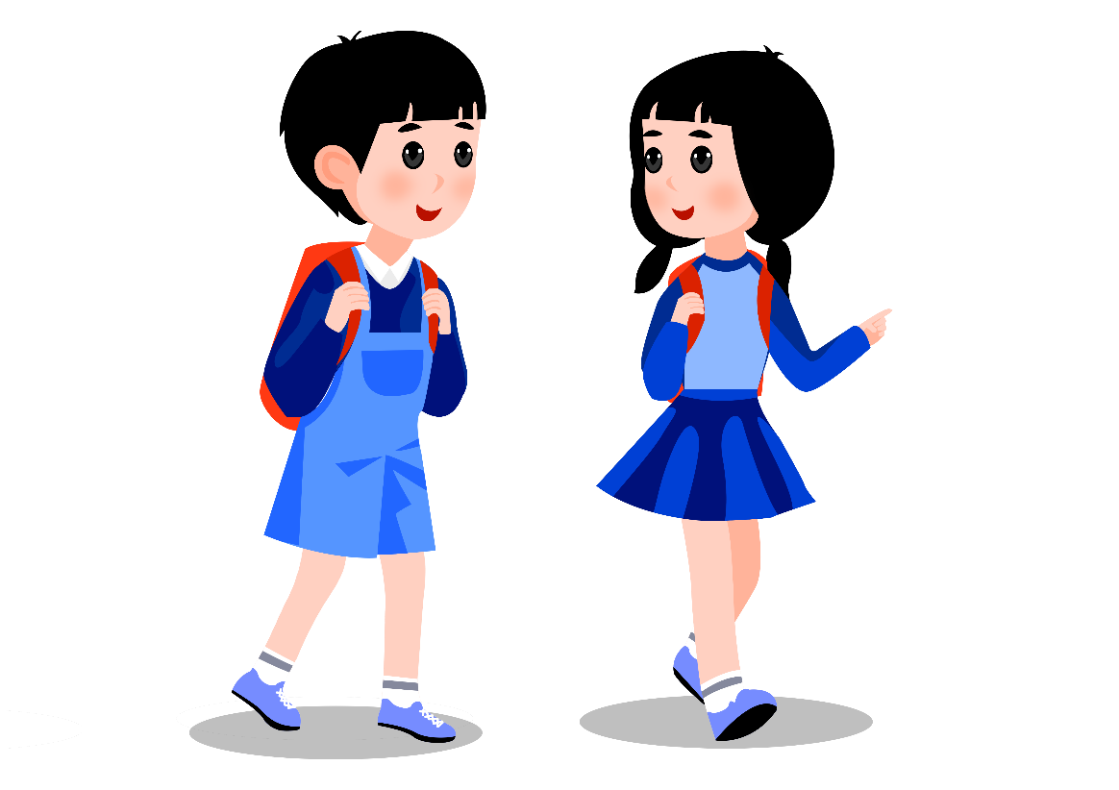
1. Đọc và giải nghĩa từ: (SGK/59->61)
01
*Đọc: rõ ràng, giọng văn nghị luận
(Lưu ý dừng đọc đúng thời điểm để trả lời các câu hỏi trong hộp chỉ dẫn)
* Giải nghĩa từ: (xem SGK/60-61)
02

Slide 19
2. Trải nghiệm cùng văn bản:
Câu 1: Em hãy chỉ ra những từ ngữ, câu văn thể hiện ý kiến, lí lẽ, bằng chứng trong đoạn văn bàn luận về câu ca dao thứ hai

Slide 20
Ý kiến: “Tác giả dân gian miêu tả vẻ đẹp của từng bộ phận cụ thể trong cây sen để chứng minh cho câu thứ nhất”.
Lí lẽ | Bằng chứng
Quan sát từ ngoài vào trong, rất tự nhiên, hợp lí. | “Từ “lá xanh” qua “bông trắng” đến “nhụy vàng”.
“Nhấn mạnh sự đa dạng nhiều thành phần và màu sắc của cây sen”. | “Từ “lại” được dùng rất đắt”, nhấn mạnh sự đa dạng thành phần và màu sắc của sen.
“Một bông hoa sen vừa mới nở”. | “Từ “chen” nói lên sự kết chặt giữa hoa và nhụy”.

Slide 21
Trải nghiệm cùng văn bản:
Câu 2: Em biết gì về hình ảnh hoa sen trong nhiều bài ca dao khác?
Hình ảnh hoa sen trong nhiều bài ca dao khác: phản ánh lẽ sống cao đẹp, lương thiện, trung thực, nhân nghĩa, sự thuần khiết, thanh bạch, sức sống mãnh liệt, không chịu khuất phục trước số phận…của người Việt Nam từ ngàn đời nay.

Slide 22
II
ĐỌC – HIỂU VĂN BẢN:

Slide 23
1
Mục đích, nội dung

Slide 24
THẢO LUẬN NHÓM PHIẾU HỌC TẬP số 1
Nhiệm vụ

Slide 26
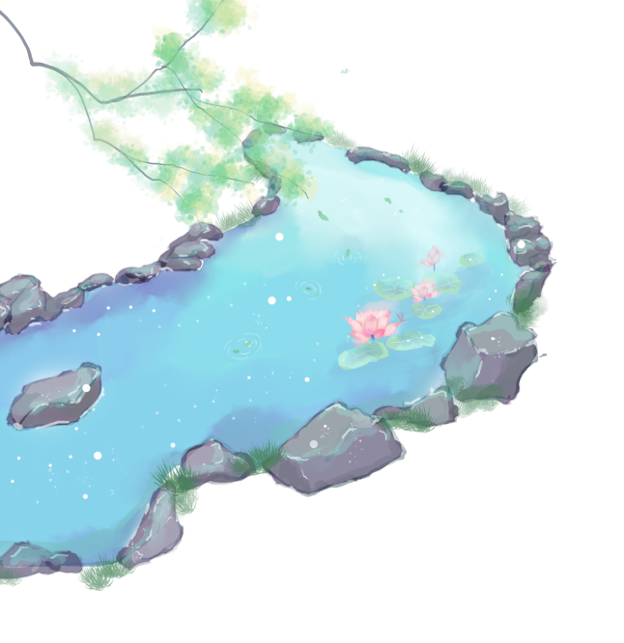
Mục đích
Thuyết phục người đọc về vẻ đẹp của hoa sen trong bài ca dao .

Slide 27
Nội dung văn bản:
Nhấn mạnh, khẳng định tầng nghĩa trực tiếp (miêu tả vẻ đẹp hoa sen) và tầng nghĩa biểu tượng (cách sống thanh cao, giữ vững phẩm giá) của hình ảnh hoa sen trong bài ca dao.
”

Slide 28
2
Ý kiến lớn, ý kiến nhỏ, bằng chứng, lí lẽ

Slide 29
01
Tìm hiểu câu hỏi số 1 theo PHT số 2
02
Tìm hiểu câu hỏi số 2 theo PHT số 3

Slide 30
2. Ý kiến lớn, ý kiến nhỏ, bằng chứng, lí lẽ
VẤN ĐỀ CẦN BÀN LUẬN
Hình ảnh hoa sen
trong bài ca dao
PHT số 1
Ý KIẾN LỚN 1
Vẻ đẹp hoa sen được miêu tả một cách khéo léo tài tình
Ý KIẾN LỚN 2
…………………………………………………………………………………………………
Ý KIẾN NHỎ 1.1
Câu thứ nhất, ……..
……………………………………………………………………………………………………………………………………………………………………………
Ý KIẾN NHỎ 1.2
………………………………………………………………………………………………………………………………………………………………………………………………………………………………….
Ý KIẾN NHỎ 1.3
………………………………………………………………………………………………………………………………………………………………………………………………………………………………………………………………………
Ý KIẾN NHỎ
……………………………………………………………………………………………………………………………………………………………………………………………………………………………………………………………………………..

Slide 31
PHT số 1
VẤN ĐỀ CẦN BÀN LUẬN
Hình ảnh hoa sen
trong bài ca dao
Ý KIẾN LỚN 2
Qua hình ảnh hoa sen, tác giả dân gian đã gửi gắm những triết lí sống sâu sắc….
Ý KIẾN LỚN 1
Vẻ đẹp hoa sen được miêu tả một cách khéo léo tài tình
Ý KIẾN NHỎ 1.1
Câu thứ nhất, tác giả dân gian khẳng định và tuyệt đối vẻ đẹp không gì sánh nổi của cây sen ở trong đầm.
Ý KIẾN NHỎ 1.2
Câu thứ hai, tác giả dân gian miêu tả vẻ đẹp của từng bộ phận cụ thể trong cây sen để chứng minh cho câu thứ nhất.
Ý KIẾN NHỎ 1.3
Câu thứ ba có vị trí đặc biệt trong toàn bài, đó là câu chuyển để chuẩn bị cho câu kết.
Ý KIẾN NHỎ
Ở câu thứ 4, người ta không nghĩ đến nghĩa đen mà nghĩ đến nghĩa bóng, nghĩ sang hình ảnh triết lí nhân sinh

Slide 32
PHT số 2
Ý kiến | Lí lẽ | Bằng chứng
Vẻ đẹp của sen đã được miêu tả một cách khéo léo, tài tình
Qua hình ảnh sen, tác giả dân gian đã gửi gắm những triết lí sống sâu sắc

Slide 33
Câu 1
Ý kiến lớn 2: Qua hình ảnh hoa sen, tác giả dân gian đã gửi gắm những triết lí sống sâu sắc
Vấn đề bàn luận: Hình ảnh hoa sen trong bài ca dao
Ý kiến lớn 1: Vẻ đẹp hoa sen được miêu tả một cách khéo léo, tài tình

Slide 34
* Ý kiến lớn 1
Ý kiến nhỏ 1.2: Câu thứ hai, tác giả dân gian miêu tả vẻ đẹp của từng bộ phận cụ thể trong cây sen để chứng minh cho câu thứ nhất.
Ý kiến nhỏ 1.1: Câu thứ nhất, tác giả dân gian khẳng định và tuyệt đối vẻ đẹp không gì sánh nổi của cây sen ở trong đầm.
Ý kiến nhỏ 1.3: Câu thứ ba có vị trí đặc biệt trong toàn bài, đó là câu chuyển để chuẩn bị cho câu kết.

Slide 35
Ý kiến lớn 2: Qua hình ảnh hoa sen, tác giả dân gian đã gửi gắm những triết lí sống sâu sắc
Ý kiến nhỏ: Ở câu thứ 4, người ta không nghĩ đến nghĩa đen mà nghĩ đến nghĩa bóng, nghĩ sang hình ảnh triết lí nhân sinh

Slide 36
Câu 2
PHT số 3
Ý kiến | Lí lẽ | Bằng chứng
Vẻ đẹp của sen đã được miêu tả một cách khéo léo, tài tình
Qua hình ảnh sen, tác giả dân gian đã gửi gắm những triết lí sống sâu sắc

Slide 37
Câu 2
PHT số 3
Ý kiến | Lí lẽ | Bằng chứng
Vẻ đẹp của sen đã được miêu tả một cách khéo léo, tài tình | Câu thứ nhất, tác giả dân gian khẳng định và tuyệt đối vẻ đẹp không gì sánh nổi của cây sen ở trong đầm | Trạng ngữ “trong đầm” đã hạn chế sự tuyệt đổi hóa trong câu ca dao, làm cho trở thành tương đối và có tính thuyết phục
 | Câu thứ hai, tác giả dân gian miêu tả vẻ đẹp của từng bộ phận cụ thể trong cây sen để chứng minh cho cầu thứ nhất. | Từ “lá xanh” qua "bông trắng" đến "nhị vàng”, tức là quan sát từ ngoài vào trong, rất tự nhiên hợp lí
 |  | Từ “lại” được dùng rất đắt, có tác dụng nhấn mạnh sự đa dạng nhiều thành phần và màu sắc đáng chú ý của cây sen
 |  | Từ “chen” nói lên sự kết chặt giữa hoa và nhị, chứng tỏ đây là một bông hoa vừa mới nở
 | Câu thứ ba có vị trí đặc biệt trong toàn bài. | câu chuyển (chuyển vần, chuyển nhịp, chuyến ý) để chuẩn bị cho câu kết
Qua hình ảnh sen, tác giả dân gian đã gửi gắm những triết lí sống sâu sắc | Cầu thứ tư: Gần bùn mà chẳng hôi tanh mùi bùn | Phần nhiều đều chuyển ngay sang nghĩa bóng, sang hình ảnh con người và ý nghĩa triết lí nhân sinh trong đó
 |  | “sen” hóa thành người, bùn trong thiên nhiên hóa thành “bùn” trong xã hội, rồi cả cái “đầm” và mùi “hôi tanh” cũng được coi là hình ảnh tượng trưng, ẩn dụ theo nghĩa bóng

Slide 38
Câu 4
Theo em, có thể thay đổi trật tự các ý kiến lớn, ý kiến nhỏ được không? Cách sắp xếp trật tự các ý kiến như vậy có tác dụng gì trong việc thực hiện mục đích của văn bản?

Slide 39
Câu 4
Không thể thay đổi trật tự các ý kiến lớn, ý kiến nhỏ được vì sẽ làm xáo trộn mạch lập luận của văn bản, gây khó tiếp nhận cho người đọc
Các ý kiến lớn được sắp xếp theo hai tầng nghĩa của hình ảnh hoa sen trong bài ca dao, ý kiến lớn 1 nói về nghĩa tả thực; ý kiến lớn 2 nói về nghĩa tượng trưng
Cách sắp xếp trật tự bố cục ý kiến như vậy giúp người đọc dễ dàng tiếp nhận, nắm bắt lập luận của văn bản, từ đó làm tăng sức thuyết phục của văn bản về hai ý nghĩa của hình ảnh hoa sen trong bài ca dao.

Slide 40
3
Đặc điểm văn bản nghị luận phân tích một tác phẩm văn học.

Slide 41
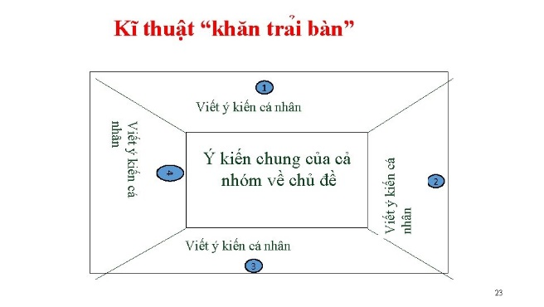
3. Đặc điểm văn bản nghị luận phân tích một tác phẩm văn học
Những dấu hiệu nào giúp em nhận ra văn bản trên là văn bản nghị luận phân tích một tác phẩm văn học?

Slide 43
4
Kết nối, chia sẻ

Slide 44
Văn bản trên đã giúp em hiểu thêm điều gì về bài ca dao ”Trong đầm gì đẹp bằng sen”? Hãy viết đoạn văn (khoảng 100 chữ) trình bày suy nghĩ của mình.

Slide 45
4. Kết nối, chia sẻ
Nét trong sáng, cao đẹp trong tâm hồn con người Việt Nam từ bao đời đã được ca ngợi và trở thành chủ đề của nhiều câu tục ngữ, ca dao. Chúng ta không thể quên bài ca dao quen thuộc:
Trong đầm gì đẹp bằng sen
Lá xanh bông trắng lại chen nhụy vàng
Nhụy vàng, bông trắng, lá xanh
Gần bùn mà chẳng hôi tanh mùi bùn.
Bằng ngôn từ trong sáng, giản dị nhất, bài ca dao làm nổi bật hình ảnh bông sen thơm ngát, đang nở trên đầm lầy. Bông sen đơn sơ, chân chất như người dân lao động mang nét đẹp bình dị, thôn dã, lúc nào cũng ngan ngát toa hương, một thứ hương thơm đặc biệt tinh khiết không pha lẫn mùi vị nào khác. Đầm lầy càng u tối thì bông hoa lại càng đẹp đẽ, sáng ngời. Thông qua bài ca dao, hình ảnh của con người Việt Nam hiện lên một cách tự nhiên, hợp lý đến tài tình. Tâm hồn của mỗi con người được ví như một bông hoa thơm ngát, dù sống ở đâu, trong hoàn cảnh nào cũng giữ riêng cho mình nét trong trắng, thanh cao nguyên vẹn.

Slide 46
III
TỔNG KẾT

Slide 47
01
Theo em, nội dung của văn bản là gì?
02
Nghệ thuật đặc sắc được thể hiện qua văn bản?

Slide 48
1. Nội dung
Nhấn mạnh, khẳng định tầng nghĩa trực tiếp (miêu tả vẻ đẹp hoa sen) và tầng nghĩa biểu tượng (cách sống thanh cao, giữ vững phẩm giá) của hình ảnh hoa sen

Slide 49
2. Nghệ thuật
Dẫn chứng, lí lẽ, lập luận chặt chẽ, sắc bén.
Cách triển khai, phân tích các luận điểm khoa học, hợp lí
0
1
0
2

Slide 50
IV. LUYỆN TẬP

Slide 51
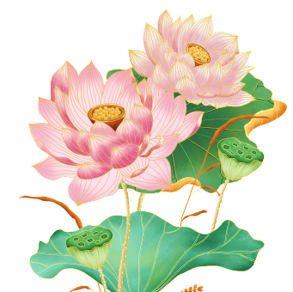
Hoa sen tặng bạn
Chơi

Slide 52
1
3
Vận dụng
7
2
9
4
6
10
8
5

Slide 53
1. Văn bản Hình ảnh hoa sen trong bài ca dao “Trong đầm gì đẹp bằng sen” của tác giả
A. Theo Hoàng Tiến Tựu.
B. Theo Đinh Gia Khánh.
C. Tác giả dân gian.
D. Theo Ninh Viết Giao
Quay lại

Slide 54
2. Văn bản Hình ảnh hoa sen trong bài ca dao “Trong đầm gì đẹp bằng sen” thuộc thể loại văn học nào?
A. Biểu cảm về một bài thơ
B. Nghị luận văn học
C. Văn bản thuật lại một sự kiện
D. Nghị luận xã hội
Quay lại

Slide 55
3. Vấn đề được bàn luận trong văn bản Hình ảnh hoa sen trong bài ca dao “Trong đầm gì đẹp bằng sen” là vấn đề gì?
A. Hình ảnh hoa sen trong bài ca dao Trong đầm gì đẹp bằng sen
B. Hình ảnh hoa sen trong cảm nhận của tác giả dân gian.
C. Hình ảnh hoa sen trong đầm sen.
D. Hình ảnh hoa sen trong tâm trí người dân Việt Nam.
Quay lại

Slide 56
4. Ý kiến lớn thứ nhất trong văn bản Hình ảnh hoa sen trong bài ca dao “Trong đầm gì đẹp bằng sen” là ý kiến nào?
A. Qua bài ca dao, tác giả thể hiện triết lý sống sâu sắc.
B. Vẻ đẹp hoa sen được miêu tả một cách khéo léo, tài tình.
C. Tác giả đã miêu tả vẻ đẹp của từng bộ phận cụ thể của hoa sen.
D. Bài ca dao có sự thay đổi vận và trật tự linh hoạt.
Quay lại

Slide 57
5. Ý kiến lớn thứ hai trong văn bản Hình ảnh hoa sen trong bài ca dao “Trong đầm gì đẹp bằng sen” là ý kiến nào?
A. Nhân dân lao động, đặc biệt là những người nông dân đã xem sen là người bạn gắn bó với cuộc đời của họ.
B. Nhân dân lao động, đặc biệt là những người nông dân là người gần sen, hiểu sen, yêu sen và giống sen nhiều nhất.
C. Nhân dân lao động, đặc biệt là những người nông dân họ rất yêu quý sen vì sen là một loài hoa cao quý.
D. Vẻ đẹp hoa sen được miêu tả một cách khéo léo, tài tình.
Quay lại

Slide 58
6. Tác giả đã đánh giá như thế nào về bài ca dao Trong đầm gì đẹp bằng sen?
A. Đến đạt đỉnh cao văn học trong loại ca dao vịnh tả cảnh vật
B. Đạt đến độ hoàn mĩ về nghệ thuật trong thể thơ lục bát.
C. Đạt đến độ tuyệt tác trong loại ca dao vịnh tả cảnh vật.
D. Đạt đến độ hoàn mĩ hiếm có trong loại ca dao vịnh tả cảnh vật
Quay lại

Slide 59
7. Theo tác giả thì câu thơ nào trong bài ca trong bài ca dao Trong đầm gì đẹp bằng sen là câu có vị trí đặc biệt?
A. Câu thơ thứ nhất.
B. Câu thơ thứ tư
C. Câu thơ thứ hai
D. Câu thơ thứ ba.
Quay lại

Slide 60
8. Theo tác giả, trong bài ca dao Trong đầm gì đẹp bằng sen, triết lý sống sâu của tác giả dân gian đã được gửi gắm ở câu thơ nào?
A. Câu thứ nhất
B. Câu thứ hai
C. Câu thứ tư
D. Câu thứ ba
Quay lại

Slide 61
9. Văn bản Hình ảnh hoa sen trong bài ca dao “Trong đầm gì đẹp bằng sen” viết nhằm mục đích gì?
A. Ca ngợi vẻ đẹp của hoa sen, đồng thời nhằm phản ánh trung thực lẽ sống cao đẹp của nhân dân ta ngàn đời nay.
B. Ca ngợi vẻ đẹp của con người Việt Nam có phẩm chất giống như hoa sen.
C. Ca ngợi vẻ đẹp của hoa sen Gần bùn mà chẳng hôi tanh mùi bùn.
D. Thể hiện cảm xúc của tác giả trước một loài hoa đẹp.
Quay lại

Slide 62
10. Nội dung chính của văn bản Hình ảnh hoa sen trong bài ca dao “Trong đầm gì đẹp bằng sen” là gì?
A. Hình ảnh hoa sen trong bài ca dao Trong đầm gì đẹp bằng sen
B. Hình ảnh nhân dân Việt Nam trong bài cao dao Trong đầm gì đẹp bằng sen.
C. Triết lý sống sâu sắc trong bài ca dao Trong đầm gì đẹp bằng sen.
D. Hình ảnh người nông dân lao động trong bài ca dao Trong đầm gì đẹp bằng sen.
Quay lại

Slide 63
VẬN DỤNG

Slide 64
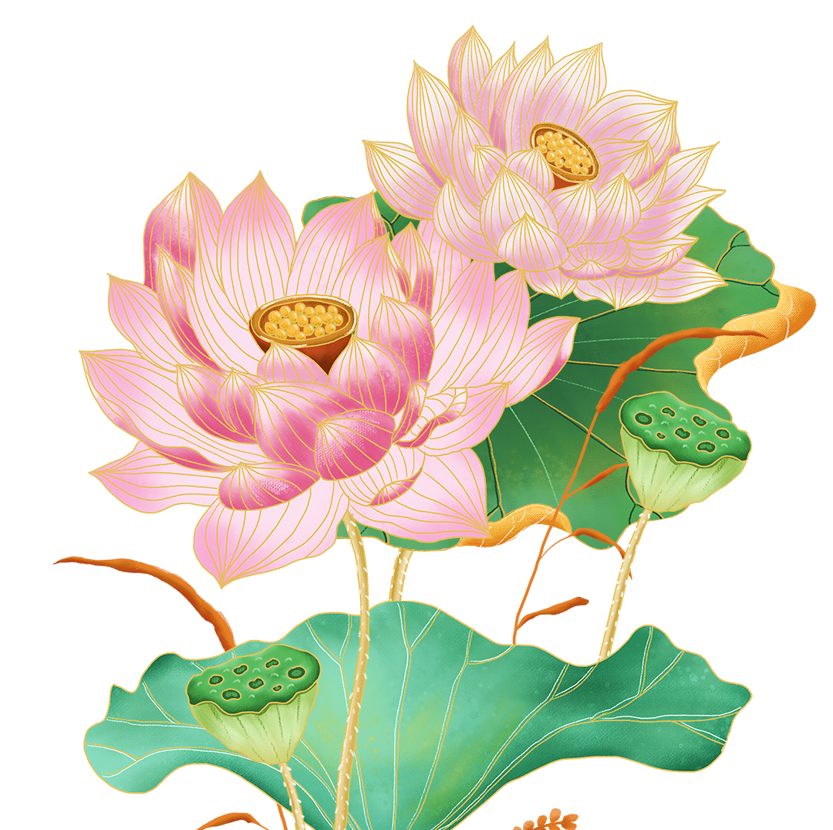
Có nhiều ý kiến cho rằng nên chọn hoa sen làm Quốc hoa của nước ta. Em có đồng ý với ý kiến này không? Vì sao?

Slide 65
Hướng dẫn tự học:
Bài vừa học:
Các đặc điểm của văn bản nghị luận Hình ảnh hoa sen trong bài ca dao Trong đầm gì đẹp bằng sen (SGK/59->62)
- Làm bài tập vận dụng.
2. Bài sắp học: (TIẾT 31) ĐỌC KẾT NỐI CHỦ ĐIỂM
BỨC THƯ CỦA CHÚ LÍNH CHÌ DŨNG CẢM

Slide 66
CHÚC CÁC EM HỌC TỐT !

